Slide 1
Pirkanmaan hallitusohjelmatavoitteet 2027-2031
Pirkanmaa on Suomen kasvun veturi ja osaamisen solmukohta
Pirkanmaan kärjet

Slide 2

Tulevaisuudessa pärjää päättämällä rohkeasti
Pirkanmaan kehitys vahvistaa ja turvaa koko Suomea. Tulevaisuuden muutos vaatii päätöksiä nyt.
Pirkanmaalla tarjotaan ratkaisuja näihin haasteisiin:
Suomen turvallisuuspoliittinen ympäristö on ratkaisevasti muuttunut. Se edellyttää merkittäviä panostuksia turvallisuus- ja puolustusalamme kehittämiseen.
Kestävä siirtymä ja energiamurros muuttavat suomalaista yhteiskuntaa. Se vaikuttaa niin kuluttajien arkeen kuin teollisuuden tulevaisuuteenkin.
Tekoäly-, data- ja digitalous muokkaavat yhteiskunnan perusrakenteita palveluista infrastruktuuriin. Se on mahdollisuus, johon kannattaa tarttua.
Suomen väestörakenteen muutos ja osaavan työvoiman tarve sekä palveluiden saavutettavuus vaativat nopeita tekoja.
Kaupungistuminen ja liikkumisen uudet muodot rakentuvat vähäpäästöisten ja älykkäiden nopeiden yhteyksien varaan.
Suomen liikenteen solmukohta:
Sujuvat yhteydet vahvistavat koko Suomen kilpailukykyä, huoltovarmuutta ja työmarkkinoiden toimivuutta.
Uudistuva teollisuus ja kaksikäyttöteknologiat:
TKI-investoinnit ja murrosteknologiat vauhdittavat teollisuuden uudistumista ja vientikasvua.
Maailmaa muuttavat osaajat:
Osaajapohjan vahvistaminen turvaa kasvun edellytykset ja palveluiden toimivuuden.
Kestävä kaupunkipolitiikka:
Suurten kaupunkiseutujen kehittäminen on koko Suomen kasvun ja työllisyyden edellytys.
Muutos tehdään Pirkanmaalla!

Slide 3




Pirkanmaa – Suomi pienoiskoossa
Tampereen kaupunki-seudun asukasluku
Teollisuuden liikevaihto
Liikevaihto
430 000
43,6 mrd.
14 mrd.
Pirkanmaan asukasluku
Korkeakoulu-opiskelijoiden määrä
Vientiliikevaihto
550 000
36 000
9,8 mrd.
Notes:
eli jätetään dialle 4:
Pirkanmaan asukasluku 500 000 OK
Tampereen kaupunkiseudun asukasluku 400 000 OK
Korkeakouluopiskelijoiden määrä 30 000 OK
Liikevaihto OK
Vientiliikevaihto OK
Teollisuuden liikevaihto OK
LÄHTEETESIIN

Slide 4


Tampere on Suomen raideliikenteen solmukohta
2/3 bkt
3/4 % T&K-menoista
3 milj.
Valtaosa Suomen bruttokansantuotteesta syntyy pääradan varrella.
Valtaosa tutkimuksesta ja tuotekehityksestä tehdään pääradan varrella.
Valtaosa suomalaisista asuu pääradan varrella.
Kaukojunaliikenteen matkamäärien arvioidaan kasvavan huomattavasti vuoteen 2050 mennessä.
Kasvu on vahvaa jo vuoteen 2030. Kasvun arvioidaan kohdistuvan erityisesti pääradalle ja Helsinki-Tampere-välille.
Suomen suurin
Jopa 200 junaa
6,7 milj.
Tampereen asema on jo nyt matkustajamäärältään Suomen suurin vaihtoasema.
Tampereen asemaa käyttää päivittäin jopa 200 junaa.
Tampereen kohdalla tehdään vuosittain 6,7 miljoonaa matkaa.
Notes:
Tänne pitäis lisätä lähde

Slide 5

Uuden edellä – kestävää kasvua Suomeen
Suomen liikenteen solmukohta
Suomen keskeisimmän liikenteen risteysalueen kehittäminen vahvistaa työvoiman liikkuvuutta, elinkeinoelämän kuljetuksia ja huoltovarmuutta koko maassa. Pääradan lisäkapasiteetti, järjestelyratapihan siirto, vt 3 ja vt 12 kehittäminen sekä Tampere–Pirkkalan lentoaseman aseman vahvistaminen TEN-T-verkossa tukevat kansallista saavutettavuutta ja vientiä. Kytketään Suomi vahvemmin osaksi Pohjanmeri-Itämeri-käytävään.
Uudistuva teollisuus ja kaksikäyttöteknologiat
Pirkanmaan vahva teollinen perusta sekä puolijohde-, data- ja tekoälyosaaminen tukevat teollisuuden uudistumista ja strategisten murrosteknologioiden kehittämistä. TKI-rahoituksen vaikuttava kohdentaminen, pk-yritysten kytkeytyminen ekosysteemeihin sekä sähköverkon kapasiteetin vahvistaminen mahdollistavat investointien toteutumisen ja uuden kasvun syntymisen.
Maailmaa muuttavat osaajat
Kasvukeskusten kyky kouluttaa osaajia ratkaisee Suomen talouskasvun edellytykset. Ammatillisen koulutuksen ja korkeakoulutuksen rahoituksen vahvistaminen, jatkuvan oppimisen ratkaisut sekä työ- ja koulutusperäisen maahanmuuton sujuvoittaminen turvaavat työvoiman saatavuuden ja yritysten uudistumiskyvyn.
Alueen vetovoima
Suurten kaupunkiseutujen kehittäminen on koko Suomen kasvun edellytys. MAL-sopimusmenettelyn jatkaminen, toimivat joukkoliikenneratkaisut, ekosysteemisopimukset sekä luovan talouden ja elämysteollisuuden kasvun tukeminen vahvistavat Pirkanmaan vetovoimaa osaajien, yritysten ja investointien näkökulmasta.

Slide 6



Koulutuspaikkojen kasvava kysyntä
MAAILMAA MUUTTAVAT OSAAJAT
Kasvukeskusten on pystyttävä kouluttamaan riittävästi osaajia. Laadukas koulutus on Suomen menestyksen takuu. Kasvukeskusten haasteena on vastata koulutuspaikkojen kasvavaan kysyntään. Työn murros ja nopeasti kasvavat palvelutarpeet kohdistuvat erityisesti kasvukeskuksiin ja niiden työllisyysalueisiin. Nykyiset rahoitus- ja ohjausmallit eivät ole riittävän ennakoivia tai joustavia vastaamaan kasvukeskusten nopeasti muuttuviin osaamistarpeisiin. Tämä heikentää työvoiman saatavuutta ja talouskasvun edellytyksiä juuri niillä alueilla, joilla kasvu syntyy.

Slide 7

Hallitusohjelmatavoitteet:
Koulutuspaikkojen kasvava kysyntä
Nostetaan korkeakoulujen rahoitusta ja keskitetään korkeakoulutusta kasvukeskuksiin. Korkeakouluille suunnatusta rahoituksesta tehdään ennustettavaa ja pitkäjänteistä.
Kehitetään toimiva työllisyyttä tukeva jatkuvan oppimisen rahoitusmalli.
Lisätään ammatillisen aikuiskoulutuksen rahoitusta kasvumaakunnissa sekä uudistetaan koulutusta tarvelähtöisemmäksi, työvoiman saatavuuden varmistamiseksi.
Varmistetaan, että kasvumaakuntien työllisyysalueille suunnataan riittävät taloudelliset mahdollisuudet vastata työn murroksesta johtuvaan osaamisen kehittämiseen ja tarvittavaan uudelleenkoulutukseen.
Vahvistetaan erityisesti oppivelvollisille riittävä määrä lähiopetusta ammatillisessa koulutuksessa ja nostetaan opetuksen vaatimustasoa. Vähennetään perustutkintojen määrää ja lisätään mahdollisuuksia erikoistua tutkintojen sisällä työelämän tarpeiden mukaisesti.
Tunnistetaan korkeakoulukonsernit oleellisena osana korkeakoulu- järjestelmää, poistetaan niiden sisäisen yhteistyön esteitä ja vahvistetaan niiden menestymisen edellytyksiä.
Vahvistetaan yliopistosairaaloiden kliinisen tutkimuksen ja erikoislääkäri-koulutuksen resursseja.
Mahdollistetaan erilaisille hakijoille joustava siirtymä korkeakouluopintoihin saavutettavalla ja tehokkaalla prosessilla.

Slide 8

Työ-, koulutus- ja opiskeluperäinen maahanmuutto
MAAILMAA MUUTTAVAT OSAAJAT
Työperäistä sekä koulutus- ja opiskeluperäistä maahanmuuttoa on vauhditettava. Työperäinen strategisesti kohdennettu maahanmuutto on yksi keino vastata työvoimatarpeisiin, jolla kestävyysvajeen syveneminen saadaan pysäytettyä. Koulutus- ja opiskeluperusteinen maahanmuutto on tärkeä keino rakenteellisen työvoimapulan ratkaisemisessa. Panostetaan ulkomaalaisten tutkinto-opiskelijoiden kiinnittymiseen Suomeen ja kehitetään ammatillista tilauskoulutusta.

Slide 9
Hallitusohjelmatavoitteet:
Työ-, koulutus- ja opiskeluperäinen maahanmuutto
Vauhditetaan kansainvälisen työvoiman rekrytointia työvoimapula-aloille sekä vahvistetaan kansainvälisten opiskelijoiden työelämäyhteyksiä ja –taitoja.
Vahvistetaan kotouttamisen edellytyksiä turvaamalla kunnille, oppilaitoksille ja järjestöille riittävät taloudelliset resurssit.
Vahvistetaan kotimaisten kielten osaamista kansainvälisissä tutkinto-ohjelmissa.
Laajennetaan määräaikaisella työluvalla maahan tulleiden työnhakuaikaa kuuteen kuukauteen.
Nopeutetaan osaajien ja perheiden oleskelulupa- ja rekisteröintiprosesseja.
Luodaan nopeutettu malli pysyvän oleskeluluvan saamiseen osaajille ja perheille, joilla arvioidaan olevan erinomaiset mahdollisuudet menestyä suomalaisessa yhteiskunnassa.

Slide 10

Teolliset investoinnit ja TKI-toiminta vahvistavat Suomen kilpailukykyä
UUDISTUVA TEOLLISUUS JA KAKSIKÄYTTÖTEKNOLOGIAT
Tampereen seudulla toimii 15 kansainvälisen yrityksen TKI-yksikköä, joista jokainen työllistää yli 80 henkilötyövuotta ja tuo merkittäviä TKI-investointeja alueelle. Kokonaisuutta täydentää alueen pk-yritysten laaja verkosto. Investoinnit TKI-toimintaan mahdollistavat teollisuuden pysymisen Suomessa. TKI-investointien vaikuttava kohdentaminen strategisesti tärkeisiin toimialoihin luo pohjaa uudelle liiketoiminnalle.
Teollisuus tarvitsee kilpailukykyistä ja varmaa sähköä. Kulutuksen kasvu edellyttää ajoissa tehtäviä investointeja jakeluverkkoon. Sähkömarkkinalakia tulee uudistaa, koska nykyinen lainsäädäntökehys ei ota huomioon kasvun, huoltovarmuuden eikä kansallisten ilmasto- ja energiatavoitteiden edellyttämää verkon kehittämisen tarvetta.
Teollisten investointien mahdollistaminen suurten kaupunkiseutujen yhteydessä on kilpailukyvyn kannalta olennaista. Väestökeskittymät pystyvät kilpailemaan osaamis- ja työvoimaintensiivisistä suuryksiköistä, mikä luo pohjaa TKI-investointien kasvulle.
Aineettomaan arvonluontiin perustuva elämysteollisuus ja luova liiketoiminta, kuten pelit, musiikki, muotoilu ja tapahtumat, monipuolistavat elinkeinorakennetta, tarjoavat merkittävää vientipotentiaalia ja vahvistavat maakuvaa globaalisti.

Slide 11
Hallitusohjelmatavoitteet:
Teolliset investoinnit ja TKI-toiminta vahvistavat Suomen kilpailukykyä
Vahvistetaan tutkimus-, kehitys- ja innovaatiotoiminnan vaikuttavuutta kohdentamalla korkeakoulujen TKI-rahoitusta alueille, joilla yritykset tekevät merkittäviä TKI-investointeja, sekä vahvistamalla pk-yritysten osallistumista TKI-ekosysteemeihin.
Lisätään valmistavan teollisuuden investointeja ja TKI-panostuksia kehittämällä investointitukia, jotka tukevat uusien teknologioiden syntyä, skaalautumista ja arvoketjujen uudistumista Suomessa.
Parannetaan investointiympäristön ennakoitavuutta ja sujuvuutta nopeuttamalla lupa- ja kaavoitusprosesseja teollisuusalueilla ja -puistoissa sekä edistämällä ennakoivan luvituksen käyttöönottoa.
Muuttamalla sähkömarkkinalakia varmistetaan sähköverkon kapasiteetin kasvu ja uusien liittymien sujuva rakentaminen sekä tuetaan investointien toteutumista.
Vahvistetaan luovan talouden kasvu ja aineettomien oikeuksien hyödyntäminen toimeenpanemalla luovan talouden kasvustrategia sekä turvaamalla luovien alojen TKI-rahoitus ja AV-kannustimen jatkuvuus.
Tehostetaan julkisten tukien ja palveluiden vaikuttavuutta suuntaamalla rahoitusta ja neuvontaa entistä vahvemmin teolliseen toimintaan sekä teknologia- ja palveluinnovaatioiden kaupallistamiseen, erityisesti Business Finlandin kautta.
Nostetaan yksityisen sektorin TKI-panosta jatkamalla ja kehittämällä veturiohjelmarahoitusta osana kansallista TKI-järjestelmää, myös pk-yritysten osallistumista vahvistaen.

Slide 12
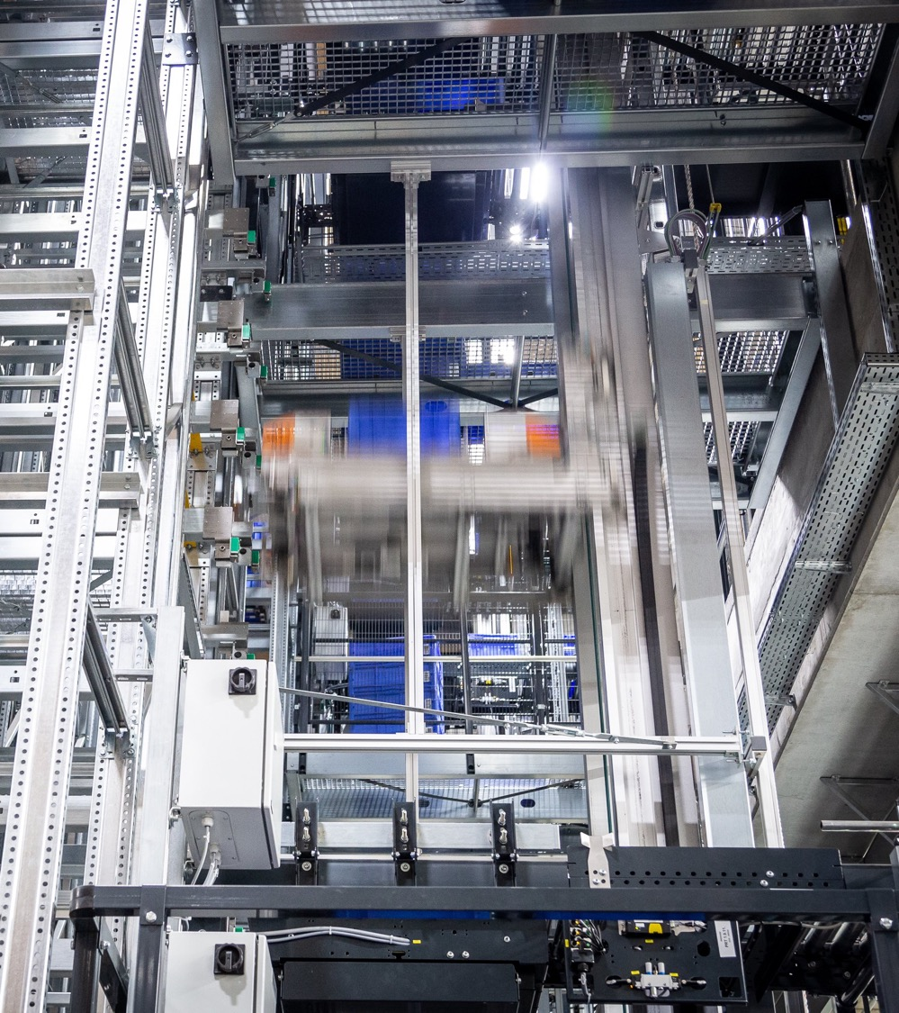
Kriittiset murrosteknologiat, strateginen autonomia
UUDISTUVA TEOLLISUUS JA KAKSIKÄYTTÖTEKNOLOGIAT
Tampere on Suomen siruosaamiskeskus, joka kehittää puolijohde-, siru-, data- ja tekoälyteknologioita ja -ratkaisuja. Osaamisellaan ja investoinneillaan se vahvistaa EU:n digitaalista suvereniteettia ja huoltovarmuutta sekä tukee logistiikkaketjujen riippuvuuksien vähentämistä.
Kehitämme ja sovellamme uusia puolijohdeteknologioita ja tekoälyratkaisuja teollisuuden uudistumisen, puolustusteollisuuden ja uuden liiketoiminnan vauhdittamiseksi. Osallistumalla EU:n uudistuvan sirusäädöksen toimeenpanoon varmistetaan jo tehtyjen investointien hyödyntäminen teollisuuden uudistamisessa, parannetaan huoltovarmuutta ja vähennetään riippuvuuksia epävarmoista toimitusketjuista.
Toteuttamalla päämäärätietoisesti päivitettyä avaruusstrategiaa mahdollistamme Suomen merkittävän roolin kasvavan avaruustalouden toimijana.
Luomme merkittäviä yritysten, julkisten toimijoiden ja tutkimuslaitosten yhteishankkeita osallistumalla eurooppalaisiin investointi- (EU:n sirusäädös) ja infrastruktuurihankkeisiin (AI- ja gigatehtaat).
Julkisissa palveluissa varmistamme palveluiden yhteentoimivuuden ja nopeutamme datan ja tekoälyn hyödyntämistä kohti ihmiskeskeisen cityverse-vision toteutumista. Julkisten palveluiden yhteentoimivuudesta ja automatisointivalmiudesta tehdään normi.
Suomen kasvua ja huoltovarmuutta kiihdyttää energiamurroksen investointinäkymän realisoituminen. Tampere–Pori–Rauma-reitillä sijaitsevat merkittävimmät CO₂-lähteet ja mahdollisuus hyödyntää hukkalämpöä.

Slide 13
Hallitusohjelmatavoitteet:
Kriittiset murrosteknologiat, strateginen autonomia
Suomi osallistuu EU:n uudistuvan sirusäädöksen toimeenpanoon sekä TKI- ja pilottihankkeiden osarahoittamiseen ja teollisten investointien tukemiseen.
Suomi osallistuu EU:n data- ja tekoälyinfrastruktuuri-investointeihin ja edistää niiden teollista ja yhteiskunnallista hyödyntämistä purkamalla sääntelyn esteitä tekoälyn käytöltä.
Varmistetaan valtion tuki Tampere–Pori–Rauma -monikaasuverkon linjaukselle
Syvennetään ja laajennetaan datan, automaation ja tekoälyn hyödyntämistä julkisessa palvelutuotannossa varmistamalla tiedonkulun sujuvuus ja tietoturva valtio-, alue- ja kuntatoimijoiden sekä palveluntuottajien välillä.
Varmistetaan riittävä ja ennakoitava rahoitus Suomen Akatemialle ja Business Finlandille uuden tiedon tuottamiseen sekä murrosteknologioiden kehittämiseen ja kaupalliseen skaalaukseen.
Päivitetään avaruusstrategia vastaamaan nopeasti kasvavaa avaruustaloutta. Viedään strategia käytäntöön rakentamalla vahva avaruustalouden ekosysteemi.

Slide 14
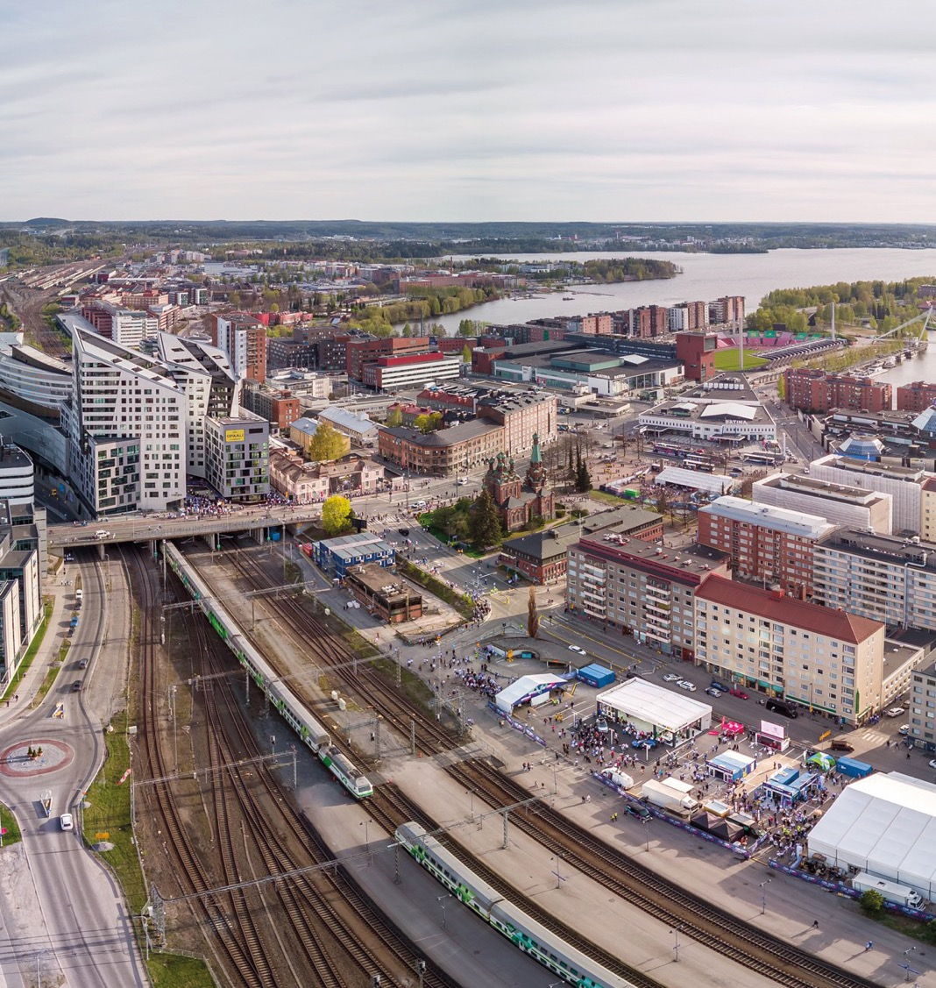
Puolustusliiketoiminta sekä toiminta- ja toimitusvarmuus
UUDISTUVA TEOLLISUUS JA KAKSIKÄYTTÖTEKNOLOGIAT
Pirkanmaalla sijaitsee Suomen suurin puolustusteollisuuden keskittymä. Alue on myös turvallisuusalan järjestelmäosaamisen ja vahvan kokonaisturvallisuusosaamisen kansallista ydinaluetta.
Puolustusteollisuuden kasvuedellytysten vahvistaminen ja Naton tarjoamien mahdollisuuksien täysipainoinen hyödyntäminen vauhdittavat talouden kasvua Suomessa. Uudet liiketoimintamahdollisuudet vaativat panostuksia toimialan TKIO-toimintoihin sekä kansainväliseen kasvuun.
Ekosysteemipohjaisia rahoitusmuotoja tulee jatkaa ja samalla varmistaa pk-yritysten ja startupien linkittyminen ekosysteemeihin. Myös Team Finland -toiminnan tulee tukea täysimääräisesti Suomen merkittävää kasvumahdollisuutta puolustus- ja kaksikäyttöteollisuuden viennissä.
Ukrainaan tarvitaan sodan päättymiseen saakka lisää tukea, mikä entisestään korostaa tarvetta tehdä materiaalihankintoja kotimaiselta teollisuudelta. Tampere–Pirkkalan lentoaseman rooli yhteistoimintakenttänä on vahvistumassa erityisesti Puolustusvoimien tarpeiden näkökulmasta. Samalla lentoaseman kehittämisessä on tärkeää turvata rahti-, siviili- ja reittiliikenteen toimintaedellytykset sekä varmistaa kytkeytyminen osaksi TEN-T-ydinverkkoa.

Slide 15
Hallitusohjelmatavoitteet:
Puolustusliiketoiminnat sekä toiminta- ja toimitusvarmuus
Laaditaan kansallinen teknologiastrategia, jossa määritellään tutkimuksen ja kehittämisen painopisteet sekä varmistetaan osaaminen huoltovarmuuden kannalta kriittisissä ja strategisissa kyvykkyyksissä.
Liitetään Tampere-Pirkkalan lentokenttä osaksi TEN-T- ydinverkkoa.
Kehitetään huoltovarmuusperusteella siviili- ja sotilasrahtitoimintaa Helsinki-Vantaan ulkopuolisilla suurten kaupunkien lentokentillä.
Rahoitetaan välivarastomekanismi esimerkiksi Finnveraa hyödyntämällä, jolla luodaan puolustustarvikkeille kysyntänäkymää Puolustusvoimien hankintojen rinnalle.
Muokataan hankintalainsäädäntöä siten, että yhden tarjoajan suorahankintamenettely on mahdollista toteuttaa erityisperustein kokonaisturvallisuuden kannalta merkittävissä hankinnoissa.
Tarkistetaan lainsäädäntöä elektronisen sodankäynnin järjestelmien tutkimuksen, kehityksen ja harjoittelun paremmin mahdollistavaksi.

Slide 16
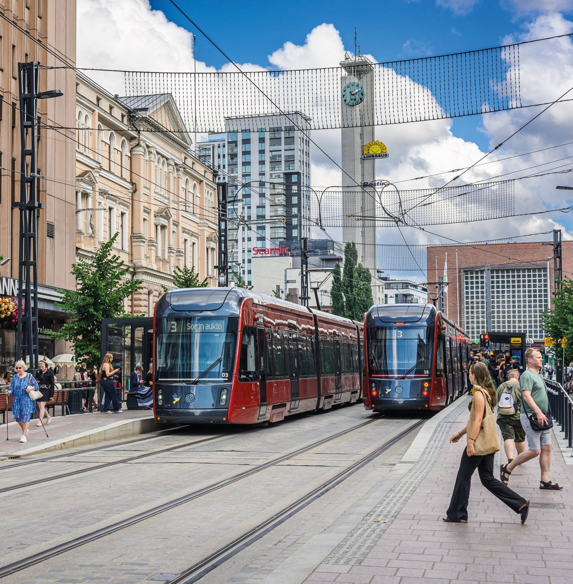
Kestävä kaupunkipolitiikka
ALUEEN VETOVOIMA
Suurten kaupunkiseutujen vahvuuksiin panostaminen on koko Suomen menestyksen edellytys. Samalla niiden erityiset haasteet, kuten nuorten työllistymisen tukeminen, on tunnistettava ja niihin on vastattava.
Suomen väestönkasvu ja taloudellinen kehitys keskittyvät yhä voimakkaammin suurille kaupunkiseuduille. Erityisesti Helsingistä Tampereen kautta pohjoiseen ulottuva kasvukäytävä on Suomen talouskasvun ja kilpailukyvyn ydinalue. Kaupunkiseutujen sisäiset ja väliset työmarkkinat toimivat hyvien liikenneyhteyksien varassa. Raideliikenne on kestävä ja houkutteleva tapa lisätä työvoiman liikkuvuutta. Panostukset raideliikenteeseen ovat eurooppalainen prioriteetti.
Kansallisessa kaupunkipolitiikassa tulee tunnistaa suurten kaupunkien ja kaupunkiseutujen erityispiirteet, kuten väestökehitys, maahanmuutto, työllisyys, koulutus- ja innovaatiokeskittymät sekä kestävä liikkuminen ja kohtuuhintaisen asuntotuotannon tarve. Näihin kysymyksiin vastaaminen edellyttää, että hallitusohjelmassa sitoudutaan tiiviiseen ja sopimukselliseen yhteistyöhön valtion ja kaupunkien välillä.
Kaupungit vastaavat etulinjassa myös muihin kestävyyden haasteisiin, kuten sosiaalisen eriytymisen ja ilmastonmuutoksen vaikutuksiin. Segregaatio uhkaa heikentää kaupunkien elinvoimaa ja lisää eriarvoisuutta. Ilmaston ääriolosuhteet tuovat puolestaan taloudellisia riskejä kaupunkien asukkaille, yrityksille ja yleiselle infrastruktuurille.

Slide 17
Hallitusohjelmatavoitteet:
Kestävä kaupunkipolitiikka
Uudistetaan valtion rahoitusjärjestelmä vastaamaan paremmin suurten kaupunkiseutujen kuntien palvelutuotannon tarpeita. Kohdistetaan rahoitusta kasvun, työllisyyden ja väestökehityksen perusteella. Jatketaan normien purkua ja poistetaan turhaa sääntelyä.
Tuetaan nuorten työelämäpolkua helpottamalla nuorten palkkaamista ja kehitetään toimintamalleja työllistymisen tueksi.
Jatketaan MAL-sopimusmenettelyä suurten kaupunkiseutujen ja valtion välisenä kumppanuussopimuksena. Varmistetaan rahoitus mm. joukkoliikenteelle sekä kävely- ja pyöräliikenteelle. Lasketaan joukkoliikennelippujen ALV takaisin 10 %:iin. Palautetaan MAL-sopimusmenettelyyn kohtuuhintaisen asuntotuotannon ohjaus ja rahoitus suurilla kaupunkiseuduilla.
Jatketaan strategista allianssiyhteistyötä valtion ja kuuden suurimman kaupungin välillä. Huomioidaan yhteistyössä kaupunkiseutukokonaisuus.
Jatketaan ekosysteemisopimuksia TKI-toiminnan vaikuttavuuden vahvistamiseksi ja kasvun edistämiseksi.
Valmistellaan poikkialainen kestävä kaupunkikehitysohjelma, jossa huomioidaan kestävä siirtymä ja kiertotalouden kehittäminen, segregaation torjuminen ja ilmastosopeutumisen toimet.
Jatketaan kansallisen raidereformin toimeenpanoa, kilpailun avaamista ja kaupunkiseutujen ostoliikenteen rahoitusta.
Tuetaan kansallisesti tunnustettujen kulttuurikohteiden kunnostamista ja toteutetaan Tampereen Työväen Teatterin peruskorjaus.

Slide 18

Suomen liikenteen keskeisimmän solmukohdan kehittäminen
.
SUOMEN LIIKENTEEN SOLMUKOHTA
Pirkanmaa muodostaa Suomen keskeisimmän liikenteen risteysalueen, jonka kehittäminen vahvistaa työvoiman liikkuvuutta, elinkeinoelämän kuljetuksia ja huoltovarmuutta koko maassa sekä kytkee Suomen tiiviimmin osaksi eurooppalaisia liikenneverkkoja.
Pääradan lisäkapasiteetti, Tampereen järjestelyratapihan siirto ja läntinen oikorata ovat koko Suomen raideliikenteen toimivuuden kannalta kriittisiä ratkaisuja. Nopean raideyhteyden kehittäminen Tampereelle Lentoradan kautta vahvistaa Suomen asemaa osana Pohjanmeri–Itämeri-käytävää. Tampere–Pirkkalan lentoasema täydentää kokonaisuutta monikäyttöisenä kansainvälisen saavutettavuuden solmukohtana.
Valtatiet 3 ja 12 muodostavat valtakunnallisen henkilö- ja tavaraliikenteen keskeisen runkoyhteyden Pirkanmaan kautta. Niiden kehittäminen turvaa kuljetusten sujuvuuden, työvoiman liikkuvuuden ja yhteydet satamiin. Kansallisen tieverkon solmukohdan kehittämisessä on kuitenkin yli miljardin euron kehittämisvaje, vaikka useat kustannustehokkaat ja toteutusvalmiit hankkeet tukisivat suoraan teollisuuden investointeja, vientikuljetuksia ja huoltovarmuutta.

Slide 19

Vienti-Suomen keskus tarvitsee toimivat kansainväliset yhteydet
Suomi vahvemmin osaksi keskeisiä eurooppalaisia väyliä
Pääradan kehittämisen potentiaali on saavutettu matka-ajan ja ratakapasiteetin osalta nykyisessä raidekäytävässä.
Nopean raideyhteyden kehittäminen Tampereelle Lentoradan kautta, yhdessä kasvavan CEF‑rahoituksen kanssa, vahvistaa Suomen mahdollisuuksia kykeytyä entistä tiiviimmin osaksi keskeisiä eurooppalaisia yhteysväyliä.
Tampere-Pirkkalan lentoasema
Tampere-Pirkkalan lentoasema on monikäyttökenttä, jota operoidaan aktiivisesti matkustaja- ja rahtiliikenteen tarpeisiin, puolustusvoimien tukikohtana sekä koulutustoiminnassa.
Hallitusohjelmatavoitteet:
Mahdollistetaan elinkeinoelämän ja viennin edellyttämien lentoliikenteen kansainvälisten yhteyksien toteutuminen markkinaehtoisesti. Regulaatio ja infrastruktuuri on saatava tukemaan suotuisaa kehitystä.
Hallitusohjelmatavoitteet:
Suomi priorisoi kasvu-Suomen raidehankkeet CEF-rahoituksen saannon varmistamiseksi.
Tampere-Pirkkalan lentokenttä tulee nostaa kattavan verkon lentokentästä TEN-T- ydinverkon lentokentäksi.
Valtio sitoutuu edistämään pitkäjänteisesti Suomen ja Euroopan yhteistä etua koskevien liikennekäytävien, kuten Tampere-Helsinki-Varsova-yhteyden, vahvaa kehittämistä.
Tampere-Pirkkalan lentokentälle tulee rakentaa toinen kiitotie.

Slide 20
Raideliikenteen kansallisen solmukohdan paketti
Kilpailukykyisillä yhteyksillä vahva pohja, Tampereen asemaa käyttää joka päivä jopa 200 junaa
Järjestelyratapiha ja läntinen oikorata – Koko Suomen tavaraliikenteen solmukohta
Tampereen järjestelyratapihan siirto Suomen raideliikenteen kärkihanke. Tampereen kannas on kriittinen osa rataverkkoa – varareittiä ei ole.
Järjestelyratapiha on nykysijainnillaan kohtuuton turvallisuusuhka. Tampereen läntinen oikorata ja ratapihan siirto valtava mahdollisuus raidelogistiikalle.
Päärata – Suomen selkäranka
Liikenneinfra on kasvun mahdollistaja. Perusväylänpito on viennin selkäranka.
Päärata on henkilöliikenteen ydinväylä, ja sen liikennemäärät kasvussa.
Tavaraliikenteen sujuva läpikulku Tampereen kautta on kriittinen huoltovarmuustekijä.
Päärata linkittää Suomen osaksi eurooppalaisia väyliä ja sisämarkkinoita.
Henkilö- ja tavaraliikenteen kansallinen solmukohta Pirkanmaalla
Työvoiman liikkuvuus ja saavutettavuus vaativat nopeita yhteyksiä.
Tavaraliikenteen sujuvuuden turvaaminen kaikissa tilanteissa.
Jopa 200 junan kulun turvaaminen päivittäin liikenteen strategissa solmukohdassa.
Varataan suunnittelurahoitus Lempäälä –Sääksjärvi, Lielahti – Lakiala ja Lielahti – Nokia -lisäraidehankkeisiin.
Hallitusohjelmatavoitteet:
Osoitetaan rahoitus liikenteen kansallisen solmukohtapaketin toteutukseen.
Varmistetaan järjestelyratapihan siirron sekä läntisen oikoradan suunnittelun rahoitus ja toteutus.
Varmistetaan rahoitus pääradan Helsinki – Tampere -välin peruskorjaukselle, lisäkapasiteetin suunnittelulle sekä Riihimäki-Pasila osuudelle.
Varataan MAL-kaudella 2028-2031 rahoitus Pirkkala–Linnainmaa-raitiotien 2-vaiheen rakentamiseen sekä Lielahti–Ylöjärvi-raitiotien toteutussuunnitteluun.

Slide 21
Tieliikenteen kansallisen solmukohdan paketti
Saavutettavuudella kilpailukykyä ja sotilaallista liikkuvuutta, tieliikenteen kansallisen solmukohdan paketti noin 1000 M€.
Valtatie 12: Tärkeä poikittaisyhteys
Valtatie 12 Tampere-Kangasala, väli Alasjärvi-Huutijärvi
Maan vilkkain kaksikaistainen valtatie – ilman rahoitusta.
Maan tärkeimpiä poikittaisyhteyksiä, nostettu TEN-T-verkkoon ja E16-laajennukseen
Pahasti ruuhkautuva paikallisliikenne hidastaa elinkeinoelämän kuljetuksia sekä idän että lännen satamiin.
Hankkeen H/K-suhde on erinomainen 2,9
Valtatie 3: Kuljetusten pääväylä ja Suomen ruokatie
Valtatie 3:n yhteysväli Sääksjärvi-Lakalaiva-Linnakallio, kehittämishankkeet Ylöjärvi-Parkano, valtatie 12:n Vaitinaron eritasoliittymä
Maan merkittävimpiä kuljetusreittejä, liikenteen kansallinen solmukohta, profiililtaan myös Suomen ruokatie
Merkittäviä palvelutasoltaan puutteellisia jaksoja, jotka haittaavat sekä paikallisliikennettä että erityisesti elinkeinoelämän kuljetuksia
Ongelmakohtiin on valmiina useita kustannustehokkaita ja toteutusvalmiita hankkeita
Yli miljardin kehittämisvaje
Nyt on aika mahdollistaa mm. teollisuushankkeet ja investoinnit. Tieverkon kansallisen solmukohdan hankkeista muodostunut pitkä jono.
Kärkihankkeiden takana odottavia tärkeitä toteutuskohteita:
Vt 3 Lempäälä–Pirkkala
Vt 3 Sarkkila–Soppeenmäki
Vt 9 Käpykangas–Orivesi
Vt 11 Murhasaari–Mustikkakangas
Vt 12 Nokian kohta ja Kahtalammin etl. 1. vaihe
Kehä II:n jatkeet (tavoitetila Tarastenjärvi–Lentoasema)
Hallitusohjelmatavoitteet:
Maan kannattavin tiehanke on syytä käynnistää heti 2027
Väyläviraston investointiohjelmaan sisältyvät hankkeet tulee toteuttaa 2027–2030.
Vt 12 ja vt 3 kärkihankkeet on saatava nopeasti toteutukseen.
Toteutukseen yhteysväli Sääksjärvi-Lakalaiva-Linnakallio ja Ylöjärvi-Parkano yhteysvälin hankkeet.
Osoitetaan rahoitus liikenteen kansallisen solmukohtapaketin toteutukseen.

Slide 22


Pirkanmaan hallitusohjelmatavoitteet 2027-2031
Pirkanmaan yhteiseen edunvalvontaryhmään kuuluvat Tampereen kaupunki, Pirkanmaan liitto, Tampereen kaupunkiseutu, Tampereen kauppakamari, Pirkanmaan Yrittäjät ja Business Tampere. Hallitusohjelmatavoitteita on valmisteltu myös yhdessä Tampereen korkeakouluyhteisön sekä Pirkanmaan hyvinvointialueen kanssa. Pirkanmaan yhteisten hallitusohjelmatavoitteiden tarkoituksena on tuoda esiin valtakunnallisesti päätettäviä asioita, joilla voidaan varmistaa kasvua koko Suomelle.
Pirkanmaan hallitusohjelmatavoitteet on valmisteltu vuosina 2025–2026 alueen keskeisten toimijoiden yhteistyönä vuoden 2027 eduskuntavaalien jälkeen muodostettavan hallituksen ohjelmaneuvottelujen tueksi. Tavoitteita täsmennetään ja päivitetään työn edetessä. Tavoitteiden valmistelussa on huomioitu myös pidemmän aikavälin kehityssuunnat vuoteen 2035 saakka. Tavoitteet perustuvat laajaan alueelliseen asiantuntijayhteistyöhön ja keskeisten toimijoiden yhteiseen tilannekuvaan, joilla voidaan vahvistaa Pirkanmaan lisäksi koko Suomen kilpailukykyä, huoltovarmuutta ja kestävää talouskasvua seuraavan hallituskauden aikana.

